Slide 1
Výukový materiál zpracován v rámci projektu EU peníze školám
Registrační číslo projektu: CZ.1.07/1.4.00/21.2852
Šablona: | III/2 | č. materiálu: | VY_32_INOVACE_160
Jméno autora: | Mgr. Jitka Charvátova
Třída/ročník: | IV.
Datum vytvoření: | srpen 2012

Slide 2
Vzdělávací oblast: | Člověk a jeho svět
Tematická oblast: | Povrch ČR – vnitrozemská pohoří
Předmět: | Vlastivěda
Výstižný popis způsobu použití, případně metodické pokyny: | Seznámení s pohořími, jejich polohou, nejvyššími vrcholy, práce s mapou
Klíčová slova: | Vnitrozemská pohoří, České středohoří, Brdy, Českomoravská vrchovina, Novohradské hory, Milešovka, Tok, Javořice
Druh učebního materiálu: | Powerpointová prezentace

Slide 3
VNITROZEMSKÁ POHOŘÍ
Jitka Charvátová

Slide 4
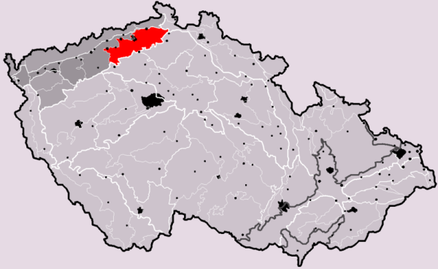
České středohoří
je tvořeno dávno vyhaslými sopkami
nejvyšší hora je Milešovka (837 m n.m.)
památná hora Říp

Slide 5
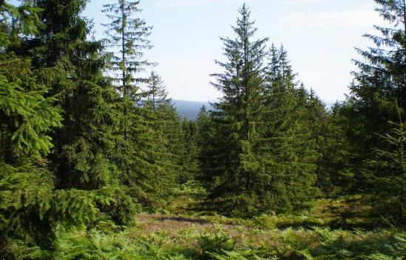
Brdy
rozprostírají se v jižní části středních Čech
nejvyšším bodem je Tok 865 (m n. m.)
brdské lesy slouží k turistice a rekreaci

Slide 6
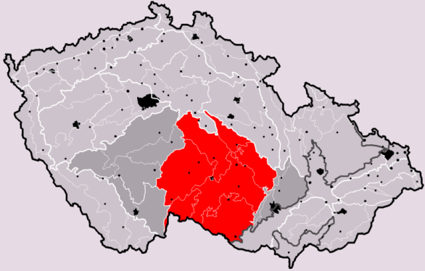
Českomoravská vrchovina
leží na rozhraní Čech a Moravy
nejvyšší vrchol je Javořice (837 m n. m.)
spolu s Šumavou patří k nejstarším pohořím

Slide 7
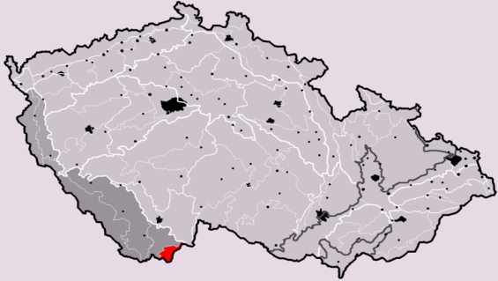
Novohradské hory
nacházející se na hranicích Čech a Rakouska
nejvyšším vrcholem na českém území je Kamenec (1072 m n. m.)
pramení zde řeky: Lužnice, Malše, Stropnice

Slide 8
Zdroje:
http://cs.wikipedia.org/wiki/Soubor:Ceske_stredohori_CZ_I3B-5.png
http://cs.wikipedia.org/wiki/Soubor:Lesy_pod_Tokem3.JPG
http://cs.wikipedia.org/wiki/Soubor:Ceskomoravska_vrchovina_CZ_I2C.png
http://cs.wikipedia.org/wiki/Soubor:Novohradske_hory_CZ_I1B-3.png
Obrázky: [online] [cit. 2012 – 08 – 31] dostupné z Wikimedia Commons
Autorem materiálu a všech jeho částí, není-li uvedeno jinak, je Mgr. Jitka Charvátová.

